Slide 1
Doç. Dr. Afşın ÇETİNKAYA
Çevre Hukuku-15

Slide 2
EKONOMİ VE ÇEVRE İLİŞKİSİ
Ekonomi ve çevre arasında etkileşim iki köklü değişimle ele alınabilir. Bu değişimin birincisi M.Ö. 8. binyılda ortaya çıkan tarım devrimidir. İkincisi ise 18. Yüzyılda başlayan sanayi devrimidir.
Çevre ile ekonomi ilişkisi başlıca iki noktada ortaya çıkmaktadır: Birincisi, çevrenin, çevre değerlerinin korunması ve iyileştirilmesi için yapılması gereken harcamaların etkisi; ikincisi de, çevreye verilmiş olan zararların giderilmesi için ekonominin yapmak zorunda olduğu harcamalardır.

Slide 3
İktisadi Düşünceler ve Çevre
İktisat biliminin ve Klasik İktisadın kurucusu olarak kabul edilen Adam Smith “görünmeyen el” ile ilgili olarak Ulusların Zenginliği adlı kitabında şunları söylemiştir: “Her birey kaçınılmaz olarak toplumun yıllık gelirine yapabildiği kadar fazla katkı sağlamak için çalışır. Bunu yaparken de genellikle ne kamu çıkarlarını iyileştirmeye niyet eder ne de yaptığı katkının derecesinin farkında olur. Yerli endüstrileri yabancı endüstrilere tercih ederken sadece kendi çıkarlarını düşünür; Bunu yaparken de görünmeyen bir el tarafından yönlendirilerek hiç de niyetlenmediği başka bir amacın, yani toplumsal çıkarın doğmasına yol açar. Birey sadece kendi çıkarlarının peşinde koşarak toplumun çıkarlarına, sırf toplumsal çıkara niyetlenmesi durumunda yapabileceğinden daha fazla katkı yapar.

Slide 4
Çevre ve Kalkınma İlişkisi
Çevre ve kalkınma ilişkisi özellikle 1970’li yıllarda Birleşmiş Milletlerin öncülüğünde başlatılan ve Dünya Çevre ve Kalkınma Komisyonu’nun çalışmaları neticesi 1987 yılında yayınlanan “Ortak Geleceğimiz” Raporu ile ortaya konulan ‘’Sürdürülebilir Kalkınma’’ kavramı çerçevesinde, insanlığın küresel gündem maddelerinden birisi olmuştur.

Slide 5
Bu kapsamda 1990’lardan itibaren çevreye duyarlı kalkınma, çevreyi koruyarak kalkınma, büyümenin sınırlandırılması gibi akademik ve politik yaklaşımlarla yeni bir kalkınma yaklaşımı tartışılmaya başlanmıştır. Bu kapsamda sürdürülebilir kalkınma, bu sürecin ürünü olarak ortaya çıkan ve günümüz ekonomik sisteminin çevre açısından ana çerçevesini oluşturan temel kavramı olmaktadır.

Slide 6
Çevreyi Dışlamayan Kalkınma (Eco-development) kavramı, ekonomik gelişme ve sağlıklı çevreyi yaratma ve koruma amaçlarının çelişen hedefler olmadığı varsayımına dayanmaktadır. Örneğin, tarım topraklarının kalitesini ve orman varlığını koruyan politikalar, aynı zamanda, uzun dönemde tarımsal gelişmeyi de desteklemektedir. Enerji ve hammadde konularında etkenliği artırıcı çalışmaların, ekonomide maliyeti azaltıcı etkiler meydana getirdiği bilinmektedir. Bu konuya Norveç eski Başbakanı Brundtland’ın başkanlık ettiği Dünya Çevre ve Kalkınma Komisyonu’nca hazırlanan ve 1987 yılında yayımlanan Ortak Geleceğimiz adlı kitapta da şöyle değinilmektedir.

Slide 7
Çoğu kez kişilerin ve grupların çıkarları uğruna, başkalarını nasıl etkileyeceğine bakılmaksızın, bilimin her şeye çözüm bulma yeteneğine inanarak ve bugün alınan kararların gelecekte ne gibi sonuçlar doğuracağına bakılmaksızın, çevrenin korunması ile ekonomik gelişme arasındaki bağdaşabilirlik gözden uzak tutulmaktadır. Kurumların katılıklarını da bu miyopluğa ekleyebiliriz” (Keleş, Hamamcı, Çoban, 2012: 245)

Slide 8
Ekonomik Gelişmişlik ve Çevre
Dünya ülkeleri toplumsal ve ekonomik gelişmişlik açısından gelişmiş ülkeler ve gelişmemiş ülkeler olarak iki temel gruba ayrılmaktadır. Dünyanın kuzey yarım küresinde yer alan gelişmiş ülkeler, geçtiğimiz birkaç yüzyıl boyunca dünya kaynaklarını işlemişler, sanayi devriminin ve uluslararası ticaretin tek sahipleri olarak bugünkü ayrıcalıklı konumlarına gelmişlerdi. Uluslararası ticaretin tek sahipleri olarak bugünkü ayrıcalıklı konumlarına gelmişlerdir. İleri teknolojiye sahip bu sanayi ülkeleri uluslararası mal, para ve kaynak akımını denetlemektedirler. Güney yarım kürede yer alan gelişememiş ülkelerin temel özelliği ise yoksulluktur

Slide 9
Geçen yüzyıllarda kaynaklarını kullanamamışlar, toplumsal ve ekonomik gelişmeden, bilgi ve teknoloji birikiminden pay alamamışlardır. Gelişmiş ülkeler bugüne kadar yürüttükleri ekonomik faaliyetler sonucu yalnızca kalkınmanın değil, kirlenmenin de tekelini ellerinde tutmuşlardır

Slide 10
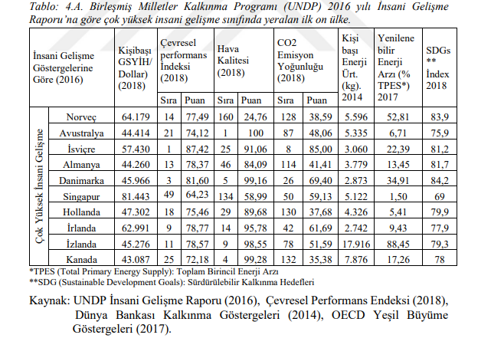

Slide 11
Tablo’ya bakıldığında “Çok Yüksek İnsani Gelişme” sınıfında bulunan on ülkenin kişi başı Gayrisafi Yurtiçi Hasılasının ortalama 53.635 Dolar olduğu, çevresel performanslarını (hava kirliliği, temiz suya erişim, karbon emisyonu, kurşun etkisi gibi) gösteren endekse göre 180 ülke sıralamasında ortalama 76,82 puan ile ilk sıralarda oldukları, sürdürülebilir kalkınma hedefleri (açlığın, yoksulluğun ve gelir eşitsizliğinin azaltılması, kaliteli eğitim, sorumlu üretim ve tüketim gibi 17 ana hedef) puan ortalamalarının (100 tam puan) 79,1 olduğu, bu ülkelerde toplam enerji arzı içinde yenilenebilir enerji arzının ortalama %25,23 olduğu görülmektedir.

Slide 12
Diğer taraftan hava kalitesi ile Karbondioksit emisyon yoğunluğu açısından ülkeler arasında farklılıklar olduğu, fakat örneğin İnsani Gelişme Endeksinde ilk sırada yeralan Norveç’in emisyon yoğunluğu açısından 128. sırada, aynı şekilde Almanya’nın ise 114. sırada bulunması çarpıcı bir durumdur. Bu durum sanayileşmiş kuzey ülkelerinde yaşanan “bolluk kirlenmesi” kavramını hatırlatmaktadır.

Slide 13
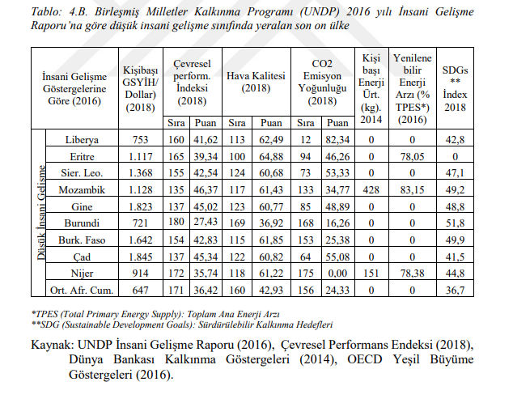

Slide 14
Tablo’ya bakıldığında “Düşük İnsani Gelişme” sınıfında bulunan on ülkenin kişi başı Gayrisafi Yurtiçi Hasılasının ortalama 1.196 Dolar olduğu, çevresel performanslarını (hava kirliliği, temiz suya erişim, karbon emisyonu, kurşun etkisi gibi) gösteren endekse göre 180 ülke sıralamasında ortalama 40,26 puan ile son sıralarda oldukları, sürdürülebilir kalkınma hedefleri (açlığın, yoksulluğun ve gelir eşitsizliğinin azaltılması, kaliteli eğitim, sorumlu üretim ve tüketim gibi 17 ana hedef) puan ortalamalarının (100 tam puan) 41,26 olduğu, bu ülkelerde yenilenebilir enerji arzının (Eritre, Mozambik, Nijer hariç) olmadığı görülmektedir. Diğer taraftan hava kalitesi sıralamasının ortalama 126 olduğu, ayrıca Karbondioksit emisyon yoğunluğu açısından ülkeler arasında farklılıklar olmasına rağmen genel olarak ortalama sıranın olduğu anlaşılmaktadır.

Slide 15
Bu durum sanayileşmiş kuzey ülkelerinde yaşanan “bolluk kirlenmesi” kavramının aksine sanayileşememiş ve kalkınmada sonlarda yeralan az gelişmiş güney ülkelerinde görülen “yoksulluk kirlenmesi” halini yansıtmaktadır.

Slide 16
Çevre Ekonomisi Açısından Kirlenme
Yaşam biçimlerinin yol açığı atıkları temizlemenin maliyeti bulunmaktadır. Çöp toplama ve saklama işi için bir yılda harcanan muazzam miktarlardaki paranın yanı sıra artan kirlenme maliyetleri de endüstriyel hesap pusulasına eklenmelidir. Bütün bu toplumsal ve çevresel maliyetler ekonomistler tarafından ‘dışsallıklar’ olarak nitelendirilmektedir. Bu unsurlar aslında üretimin gerçek maliyetini göstermektedir. Bireyler, firmalar, kurumlar, hükümet kuruluşları maliyetlerinin bir kısmını birbirine, çevreye ya da gelecek kuşaklara devrederek dışsallaştırabilirler; fakat bu maliyetler sonlu bir gezegende birileri tarafından mutlaka ödenecektir.

Slide 17
Konu bir örnek ile anlatılacak olursa; Örneğin İngiltere’den kaynaklanan asit yağmuru Norveç için bir dışsal ekonomidir. Yüksek sülfürlü kömür yakarak çeşitli sanayi işlemlerine enerji temin eden İngiliz kuruluşları hava kirliliği denetimi için bir harcama yapmadıklarından ürettikleri malları aslında çok ucuza mal ederler. Buna karşılık asit yağmurundan zarar gören Norveç’in balıkçılık ormancılık ve turizm endüstrileri bu zararın karşılığını kirliliği üreten kuruluşlardan almazlar. Çevre ekonomistlerine göre ya kirlenme denetim altına alınmalıdır ya da zarar tanzim edilmelidir. Her iki durumda da bu önlemlerin bedeli üretilen malların fiyatına yansıtılacaktır. Teknik terimiyle bu çözüme dışsalları içselleştirmek ‘ denilmektedir.

Slide 18
Çevre ve Nüfus
Bu konuda dünya kamuoyunu etkileyen ilk çalışma Roma Kulübü tarafından Massachusettes Teknoloji Enstitüsü’ne hazırlatılan “Büyümenin Sınırları” isimli Rapor olmuştur. Hazırlanan Rapor yalnızca nüfusa dayanan bir araştırma değildir. Fakat nüfus konusunda Malthusçu bir karamsarlığa sahiptir. Rapor, nüfus, beslenme, hammadde, enerji ve kirlenme konuşlarından oluşan göstergelere dayanmaktadır. Çalışmanın abartılı üslubu, insanlığın çevreye ilgisini çekmek, şaşırtarak, korkutarak çevre sorunlarıyla mücadeleye girmesine olanak sağlamak bakımından başarılı sayılabilir. Raporda ki “sıfır büyüme” önerisi, yalnızca nüfus artışıyla sınırlı kalmamış, beslenme, hammadde, kentleşme, sanayileşme konularında tüketim toplumu kalıplarını da tartışmaya açmıştır.

Slide 19
Çevre ve Enerji
1990-2014 yılları arasında yüksek gelir grubunda yeralan ülkelerin enerji kullanım artışı %0,9 artmışken, bu oran üst orta gelir grubunda %3,5, düşük orta gelir gurubunda %2,7 ve düşük gelir grubunda %2,2 olmuştur (DB, 2014). Uluslararası Enerji Ajansı’nın öngörülerine göre 2050 yılına kadar fosil yakıtlara olan talep artacak ve buna bağlı olarak karbon emisyonu değerlerinde %130’luk artış gözlemlenecektir. Buna ek olarak, Uluslararası Enerji Ajansı’nın tahminlerine göre önümüzdeki yirmi yıllık süreçte küresel yüzey sıcaklıklarında ortalama 0,5 °C civarlarında bir artış beklenmektedir. Hava sıcaklıklarına baktığımızda ise 19. yüzyıldan günümüze kadar olan süreçte küresel hava sıcaklığı ortalama 0.3-0.6 °C derece artmıştır. Gelecek yıllarda da sera etkisine yol açan tüm gazlar katlanarak artmaya devam edecek, küresel ısınma ve iklim değişikliği gibi çok önemli sorunlar ilerleyen yıllarda dünya için daha büyük tehdit haline gelecektir

Slide 20
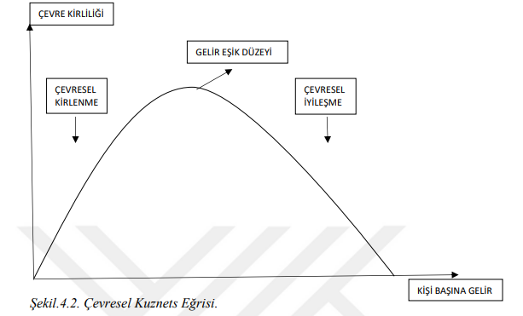

Slide 21
Türkiye ile ilgili yapılan çalışmada ise, ekonomik büyüme, enerji tüketimi ve sera gazı emisyonları arasındaki ilişki 1960-2010 dönemi verileriyle incelenmiştir. Sonuç olarak, kişi başı gelir arttıkça karbondioksit emisyonlarının önce azaldığı, daha sonra gelir seviyesi arttıkça emisyonların artış gösterdiği ve sürecin devamında belli bir noktadan sonra ise artmaya devam eden kişisel gelirin karbondioksit emisyonlarını azaltacağı tespit edilmiştir
Çevresel Kuznets Eğrisi ile uyumlu olmayan bu durumun Türkiye için açıklaması şu şekilde yapılabilir; Türkiye’nin gelişme hızının düşük olduğu ilk dönemlerde fosil yakıt kullanımından ziyade biyokütle gibi yenilenebilir enerji ve barajların kurulması ile önce hidroelektrik kaynaklardan enerji üretildiği için karbondioksit emisyonları ilk yıllarda kişi başı gelir artarken azalma göstermiştir. Gelişme seviyesi belli bir noktaya ulaştıktan sonra kullanılan fosil yakıtların artması ile emisyonlar bu sefer artış eğilimine girmiştir. İlerleyen dönemde ise çevresel kirlenme gelir artışı sürdükçe, temiz teknolojiye geçiş ve çevresel bilinçlenme ile azalma trendine girecektir.

Slide 22
AVRUPA İNSAN HAKLARI SÖZLEŞMESİ VE ÇEVRE HAKKI
AİHM’e Genel Bakış AHİM 1959 yılında kurulan uluslararası bir mahkemedir. AİHS’de düzenlenen medeni ve siyasal hakların ihlal edildiğini iddia eden bireysel veya devlet başvuruları hakkında hüküm verir. 14 Kasım 1960 tarihinde ilk kararını (Lawless/İrlanda) veren Mahkeme, yaklaşık elli yıl içerisinde 10,000’den fazla karar vermiştir. Bunlar ilgili ülkeler açısından bağlayıcıdır ve hükümetlerin mevzuatlarını ve idari uygulamalarını değiştirmelerine neden olmuştur.

Slide 23
AİHM çevre hakkı ile ilgili yargılamalarda AİHS’in şu maddeleri çerçevesinde değerlendirme yapmakta ve hüküm vermektedir: 2. madde (Yaşam hakkı); Herkesin yaşam hakkı yasayla korunur. Yasanın ölüm cezası ile cezalandırdığı bir suçtan dolayı hakkında mahkemece hükmedilen bu cezanın infaz edilmesi dışında, hiç kimsenin yaşamına kasten son verilemez. (AİHM, 2019). 2. madde herkesin yaşama hakkını korumaktadır. Bu madde, yaşama hakkı olmadan Sözleşmede yer alan diğer haklardan yararlanılamayacağından dolayı AİHS’in en önemli maddelerinden biridir. Madde devletlere bir takım önemli sorumluluklar getirmektedir: Kasıtlı bir şekilde hayatın alınmasına karşı durma sorumluluğu, insan hayatını korumak için gerekli tedbirleri alma sorumluluğu.

Slide 24
Mahkemenin pratik kararlarına göre devletler, çevresel tehlikelere karşı kişilerin sağlığını korumak için gerekli her türlü tedbiri almalı ve her türlü çevresel tehlikeyi önlemelidir (AİHM, 2019).
Öneryıldız davasında (30 Kasım 2004/Türkiye) Ümraniye gecekondu bölgesi sakinlerinin hayatına mal olan 28 Nisan 1993 tarihli üzücü kazaya yol açan olaylar dizisinde rol oynadığı, bu sebeplere istinaden, Sözleşme'nin 2. maddesinin esası itibarıyla ihlal edildiğine oybirliğiyle karar verilmiştir.

Slide 25
AİHM Dava Sürecinin Analizi AİHM’e gönderilen başvuruların yaklaşık %90’ı “kabul edilebilirlik” kriterlerinden birini yerine getirmediği gerekçesiyle reddedilmektedir. Başvurunun kabuledilebilir olabilmesi için öncelikle Mahkeme İçtüzüğü’nün 47. maddesi gereğince başvuru formunda istenen tüm bilgilerin sunulması gerekmektedir. Örneğin, davanın özetini, Sözleşme ihlallerine dair açıklama ve başvuru formunun sonunda ıslak imza bulunmalıdır. Daha sonra dava sürecinde AİHS ile hüküm altına alınmış aşağıdaki konu başlıklarına dikkat edilmesi gerekmektedir (AİHM, 2019):

Slide 26
İç hukuk yollarının tüketilmesi ve altı aylık süre kuralı (m. 35/1): Altı aylık süre iç hukukta verilen nihai karar tarihinden itibaren başlar. 15. Protokol yürürlüğe girdikten sonra (henüz girmemiştir) 6 aylık süre 4 aya düşecektir. İç hukuk yollarının tüketilmesi noktasında önce, iddia edilen ihlal konusunda ulusal mahkemelerde tüm hukuki yollara başvurulmalıdır

Slide 27
Başvuru hakkının kötüye kullanılması (m.35/3): Başvuru bireysel başvuru hakkının kötüye kullanılması niteliğinde olması nedeniyle kabul edilemez bulunabilir. Örneğin, Mahkeme’ye sahte belge gönderilmesi.

Slide 28
Mükerrer başvuru veya daha önce başka bir uluslararası organa sunulmuş olan başvuru (m.35/2): Daha önce Mahkeme tarafından incelenmiş olan şikâyetleri ve maddi olayları esasen aynı olan başvurular da kabul edilemez bulunabilir.

Slide 29
Mağdurluk statüsü (m. 34): Sadece bir hakkın ihlal edilmesinden dolayı mağduriyet durumunda bu ihlalden şikâyetçi olunabilir. Doğrudan yada dolaylı mağdur, hatta ‘Potansiyel’ mağdurlar da başvuru yapabilirler. 5. Kişi bakımından bağdaşmazlık (m. 35/3): İddia edilen Sözleşme ihlalinin Sözleşmeci Devlet tarafından işlenmiş olması veya bir şekilde Sözleşmeci Devlete yüklenebilmesi gerekir. Eğer başvuru bir bireye karşı yapılmış ise yada Sözleşme’yi veya ek bir Protokolünü onaylamamış bir devlete karşı yapılmış ise veya Avrupa Birliği’nin kurumları gibi doğrudan Sözleşme’ye katılmamış uluslararası bir örgüte karşı yapılmış ise başvuru davalı devlet bakımından kabul edilemez bulunabilir

Slide 30
Yer bakımından bağdaşmazlık (m. 35/3): İddia edilen Sözleşme ihlalinin davalı devletin yargı yetkisi alanında veya davalı devlet tarafından etkili bir şekilde kontrol edilen topraklarda meydana gelmiş olması gerekmektedir. 7. Zaman bakımından bağdaşmazlık (m. 35/3): Şikayetçi olunan durum veya eylemlerin ilgili davalı devlette Sözleşme’nin yürürlüğe girdiği tarihten sonra gerçekleşmiş olması gerekmektedir. Bununla birlikte, şikâyet Sözleşme’nin yürürlüğe girdiği tarihten önce meydana gelen ve bu tarihten sonra devam eden bir durumu kapsıyorsa davanız kabul edilebilir bulunabilir

Slide 31
Konu bakımından bağdaşmazlık (m. 35/3): Başvurucu tarafından dayanılan hak, Sözleşme ve Protokollerle korunmuş olmalıdır. Örneğin yaşam hakkı veya etkili başvuru hakkı. Önemli bir zararın bulunmaması (m. 35/3-b): Başvuru önemli bir zarara uğranılmaması durumunda kabul edilemez bulunabilir. Örneğin zararın boyutu 50 veya 200 Avro ise.

Slide 32
Açıkça temelsizlik (m. 35/3): Başvuru her hangi bir şekilde Sözleşme tarafından güvence altına alınan bir hakkın ihlal edildiği görüntüsünü vermiyorsa veya Sözleşme’nin ihlal edilmediği sonucuna varılan aynı veya benzer türden çok sayıda ve yerleşik içtihat bulunuyorsa yada davada, hukuki iddiaları ve söz konusu olayları kanıtlamak için yeterli derecede delil bulunmuyorsa açıkça temelsizliği nedeniyle kabuledilemez bulunabilir. Son olarak, Mahkeme “dördüncü derece mahkemesi”, yani Yüksek Mahkeme veya Temyiz Mahkemesi değildir. Mahkeme, iç hukuk tarafından davadaki olayların kanıtlanmasını veya iç hukukun yorumlanması ve uygulanmasını veya ceza davasında suçluluğu veya masumiyeti sorgulayamaz. Başvuru kabul edilemez bulunursa bu karara karşı hiçbir temyiz yolu bulunmamaktadır

Slide 33
Mahkeme kendisine yapılan başvuruları öncelikle kabuledilebilirlik açısından değerlendirmeye tabi tutmaktadır. Bu bağlamda Mahkeme’ye başvuru için süre şartı olan 6 ay kriterine ve ayrıca davada iddia edilen ihlali ispat edebilecek yeterli kanıt olup olmadığına özellikle bakılmaktadır. Örneğin incelenen Orlikowscy/Polonya davasında Mahkeme, davacı tarafından 8. madde kapsamında iddia edilen hak ihlali 201 şikayetinin altı aylık süre dışında yapılması ve ayrıca şikâyetin açıkça mesnetsiz olmasına istinaden Sözleşme'nin 35. maddesine dayanarak reddetmiştir

Slide 34
Mahkeme’nin tazminat ve masraf taleplerine yaklaşımı genel olarak şu şekildedir: Mahkeme talep ile iddia edilen zarara arasında illiyet bağı (neden-sonuç ilişkisi) aramaktadır. Eğer somut deliller ile zararın iddia edilen ihlalden kaynaklandığı tespit edilirse Mahkeme davacılara hem manevi hem de maddi tazminat ödenmesine hükmetmektedir. Örnek davalara bakıldığında Mahkeme hak ihlali dolayısıyla mağdur olanlara, şikayet edilen olaydan kaynaklı duyulan acı, elem, keder, rahatsızlık yada yaşam kalitesinin azalması sebeplerine istinaden manevi tazminat ödenmesine hükmetmiştir

